Slide 1
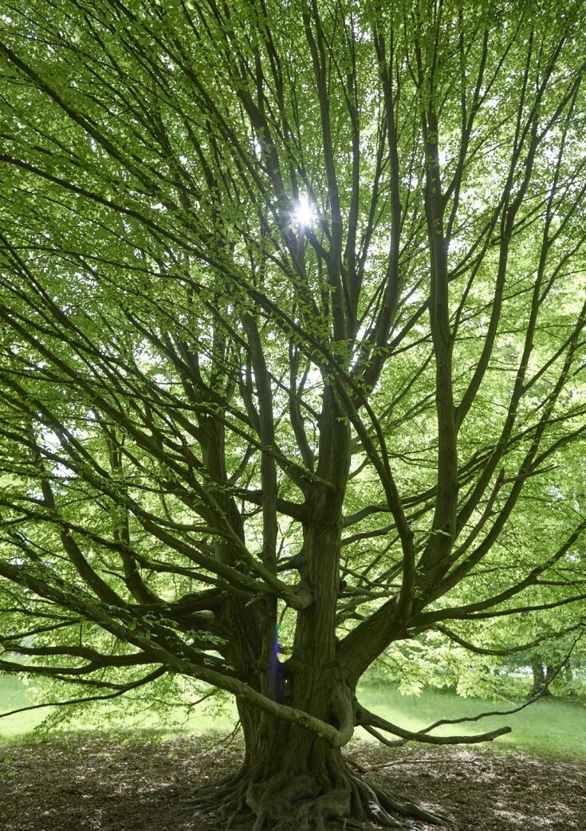
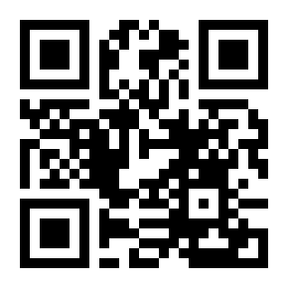
Natur & Klang
Einfach nur du sein.
Alle Termine & Formate
natur-und-klang.de
Geführtes Naturerlebnis in Kassel

Slide 2
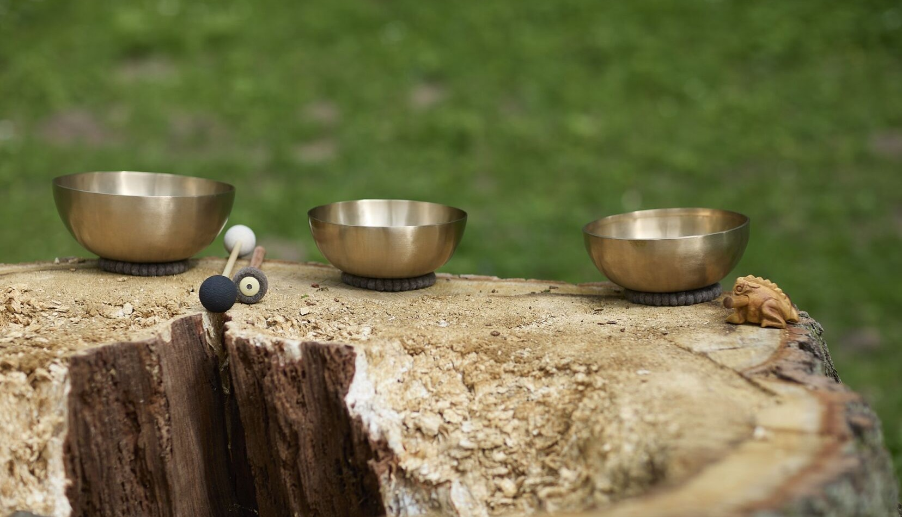
Natur & Klang
Ankommen in der Natur.
Keine Anforderungen. Kein Ziel. Einfach da sein.
Natur und Klang öffnen einen stillen Raum.
Die Bäume, der Klang, der Atem – alles darf so sein, wie es ist.
Wir schlendern, wir hören, wir halten inne.
Du musst nichts können und nichts erreichen.
Nadine & Marcella begleiten dich – immer zu zweit.
Was dich erwartet
· Natur, Klang und Stille in der Kasseler Aue
· Geführtes Gehen auf flachen, ruhigen Wegen
· Klangsitzung unter Bäumen – draußen im Freien
· Begleitung durch Nadine & Marcella zu zweit
Für dich, wenn du …
· im Alltag selten wirklich abschaltest
· spürst, dass Natur dir guttut – aber der Kopf nicht aufhört
· dir Zeit nur für dich erlauben möchtest
Alle Termine & Formate
natur-und-klang.de
kontakt@natur-und-klang.de

